Slide 1


ISO - CMMI
Calidad, desarrollo y aplicaciones

Slide 2
ISO - CMMI
Análisis de sistemas: Grupo 7
Mariana Perdomo
Natalia Barron
Ezequiel Contarino
Guido Giardullo
Ezequiel Paolillo

Slide 3
AGENDA
SIGNIFICADO,CONCEPTO, ORIGEN Y ENFOQUE DE ISO.
SIGNIFICADO, CONCEPTO, ORIGEN Y ENFOQUE DE CMMI.
ISO vs. CMMI
GRAFICO DE MEJORA CONTINUA

Slide 4
ISO
International
Standarization
Organization
(Organización internacional de la estandarización)

Slide 5
ISO
Nombre
IOS en inglés: International Organization for Standardization
ISO
OIN en francés: Organisation internationale de normalisation
OIS en español: Organización Internacional de Normalización

Slide 6
ISO
Historia
ISO se creó en 1947
Se publicaron más de 19500 normas internacionales
cubrir aspectos de la tecnología y Negocios.
Comida
Seguridad IT
Agricultura.
Utilización de energía

Slide 7

ISO
Certificaciones ISO,
Nucleadas por distintos
entes en ubicaciones
geográficas distintas.
UKAS (Inglaterra)
ANAB (USA)
Implementación
Certificación
Seguimiento

Slide 8


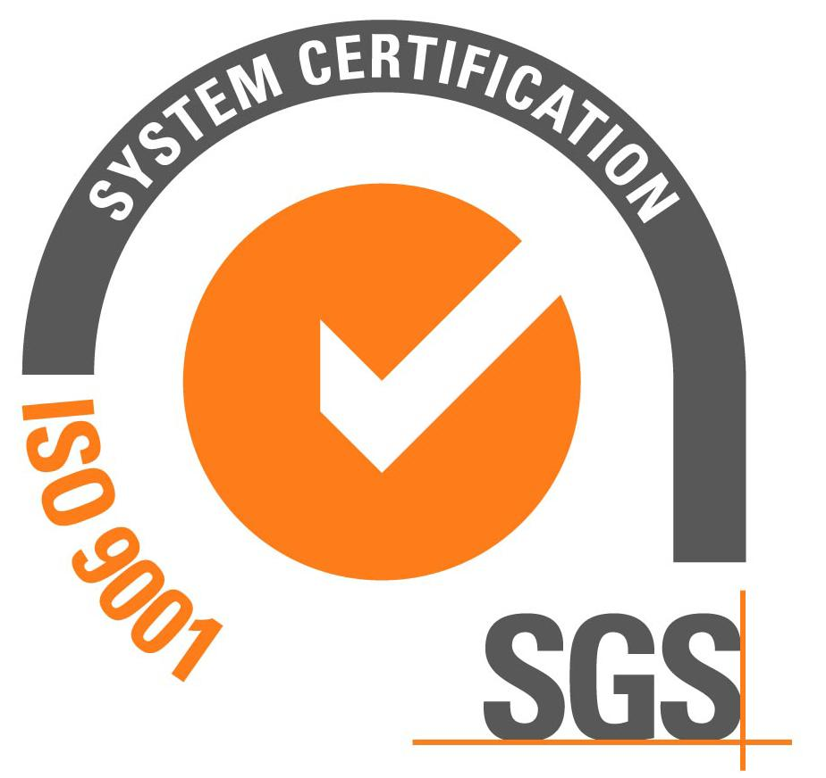

ISO
Implementadores

Slide 9
ISO
Algunas de las normas más conocidas
ISO 9000 Quality management
ISO 14000 Environmental management
ISO 3166 Country codes
ISO 26000 Social responsibility
ISO 50001 Energy management
ISO 31000 Risk management
ISO 22000 Food safety management
ISO 15504: Conocida como SPICE (Software Process Improvement and Capability Determination)
ISO 15408: Conocida como 'Common Criteria'

Slide 10
ISO
En seguridad informática
ITSEC
Estándar Europeo
(muy flexible)
TCSEC
Estándar Departamento de Defensa de EEUU
(muy rígido)
ISO/IEC 15408
(llamado "Common Criteria")
(flexibilidad intermedia)
+
=
Aplicación con:
E0: Seguridad mínima
F-C1, E1: Relativa protección
F-C2, E2: Protección de acceso controlado
F-B1, E3: Etiquetado de seguridad
F-B2, E4: Protección estructurada
F-B3, E5: Separación en dominios de seguridad
F-B3, E6: Diseño verificado
Aplicación con:
D: Seguridad Mínima
C: Protección sin exceso
B: Protección obligatoria
A: Protección verificada
Aplicación con:
EAL0: Seguridad minima
EAL1: Funcionalmente probada
EAL2 : Estructuralmente probada
EAL3: Probada metódicamente
EAL4: Diseñada, probada y chequeada metódicamente
EAL5: Diseñada y semi-formalmente probada
EAL6: Diseñada y semi-formalmente probada y chequeada
EAL7: Formalmente verificada, diseñada y probada

Slide 11
CMMI
·Capability
Madurity
Model
Integration
(modelo integrado de la capacidad y madurez )
(es un modelo de evaluación de los procesos de una organización)
Objetivo: CMMI Se creó con la intención de mejorar las capacidades en distintas escalas de los procesos involucrados en el desarrollo de software. No es tan amplio como ISO que abarca varios rubros y aplicaciones. Sino que está enfocado en el proceso de desarrollo, mantenimiento y operación de sistemas software.

Slide 12
CMMI
CMMI no posee una certificación como ISO. Las organizaciones no pueden ser certificadas bajo CMMI, por el contrario son evaluadas y luego se les asigna un nivel en base a dicha actividad de evaluación. Esto determina el nivel de madurez del proceso auditado.

Slide 13



CMMI
Metas de este modelo
1.Entregar software de mayor calidad, y cumplir con la expectativas y necesidades del cliente (requisitos del cliente).
2. Incrementar la productividad (control del desarrollo con menos errores y detección de los mismos en etapas más tempranas).
3.Mejorar el modelo de estimación y planificación de los esfuerzos (coste y tiempo ) para lograr ser más eficientes en la entrega de productos y servicios, evitando los sobrecostes que conlleva una mala estimación y planificación

Slide 14
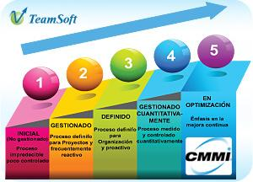
CMMI
Representacion y niveles

Slide 15

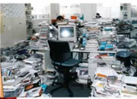

CMMI
Nivel 1 Inicial o ejecutado :
Las organizaciones en este nivel no disponen de un ambiente estable para el desarrollo y mantenimiento de software .El éxito de los proyectos se basa la mayoría de las veces en el esfuerzo personal, aunque a menudo se producen fracasos y casi siempre retrasos y sobrecostes
Se disparan los costos
El desarrollo y gestión del proyecto no es bueno

Slide 16

CMMI
Nivel 2 :Administrativo administrado o repetible
Asegura que sus procesos son planeados, documentados, realizados, monitoreados y controlados a nivel de proyectos. Los requerimientos, estándares y objetivos para los procesos, sus productos de trabajo y sus servicios son definidos y documentados. El estado de los productos es visible para la administración.
Se puede saber el estado del proyecto en cualquier momento
Los objetivos se cumplen con éxito, aún más, los objetivos de tiempo, calidad y costo .

Slide 17

CMMI
Nivel 3 : Definido
Se utiliza un proceso adaptado basado en un proceso estándar, se ajusta a la política de procesos que existe en la organización.
(la mayoría de las empresas al llegar a este ya no siguen avanzando a los niveles siguientes)
Mientras que el nivel 2 se enfoca en los proyectos, el nivel 3 se enfoca en la definición de estándares a nivel organizacional

Slide 18
CMMI
Nivel 4 Gestionado Cuantitativamente
Una organización CMMI Nivel 4 asegura que sus procesos son controlados usando estadísticas y otras técnicas cuantitativas. Se establecen Objetivos Cuantitativos de Calidad y Performance, y son usados como criterios para administrar los procesos. Las causas especiales de variación son identificadas y corregidas para evitar futuras ocurrencias.
.El software resultante es de alta calidad
La diferencia esencial con el nivel 3 es que en este nivel la performance de los procesos es estadísticamente predecible.

Slide 19

CMMI
Nivel 5 Optimizado:
Se considera que una organización mejora continuamente sus procesos basados en una comprensión cuantitativa de sus objetivos de negocio y las necesidades de rendimiento .
Mejora continuamente innovando .
La principal diferencia con el nivel 4 es el tipo de variación al que se apunta a la mejora continua .

Slide 20
CMMI
SCAMPI
La evaluación SCAMPI determina el nivel, de madurez o capacidad, que ha alcanzado una organización que aplica CMMI en sus procesos. Su objetivo principal es determinar las fortalezas y oportunidades de mejora de los procesos de la organización.
SCAMPI Clase A: El método más amplio, con mayor cobertura del modelo y es el único que puede proporcionar un nivel de madurez o perfil de capacidad. Es liderado por un SCAMPI Lead Appraiser autorizado por el SEI.
SCAMPI Clase B: Es menos amplio y detallado que el clase “A” y eventualmente más económico. Se utiliza como evaluación inicial o parcial, enfocado en las áreas que requieren atención. En este caso no requiere de un Lead Appraiser para ser realizado.
SCAMPI Clase C: Es el más sencillo, económico y requiere una capacitación menor. Se enfoca en áreas de interés o de mayor riesgo en la organización.

Slide 21
CMMI
Beneficios :
Mayor fiabilidad de las planificaciones .
Reducción de retrabajos.
Acuerdos claros sobre el servicio y la funcionalidad del producto a entregar.
Cumplimiento de fechas.
Visibilidad sobre el proceso y sobre el producto.
Utilización de estándares documentados.
Personal formado.
Reducción de errores.
Mayor calidad de los productos entregados.
Gestión ordenada de los acuerdos y contratos con proveedores.

Slide 22






CMMI
Empresas con CMMI nivel 5

Slide 23

CMMI vs. ISO
Tanto CMMI e ISO tienen por objeto mejorar la calidad del proceso. Aquí mencionaremos las principales diferencias entre ambas:
-Diferencia conceptual
-Alcance
-Enfoque
-Implementación

Slide 24
CMMI vs ISO: Diferencia conceptual
La diferencia fundamental entre CMMI vs ISO es conceptual. CMMI es un modelo de proceso e ISO es una familia de estándares de gestión de calidad.

Slide 25
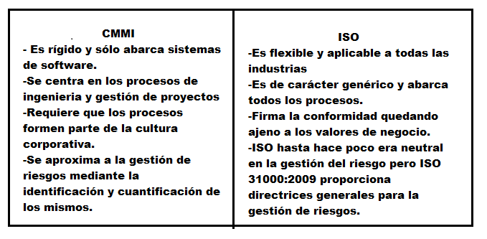
CMMI vs ISO: Alcance

Slide 26

CMMI vs ISO: Enfoque
Ambos están enfocados en los procesos y la gestión de la calidad.
CMMI se centra a los objetivos de negocio, la satisfacción del cliente no es un factor en el ranking, mientras que sí lo es una parte de los requisitos de ISO.

Slide 27
CMMI vs ISO Implementación
CMMI vs ISO revela que CMMI es más específico y complejo, y en línea con los objetivos de negocio. ISO es más amplio en su alcance y no está directamente relacionado con los objetivos del negocio. Cualquiera de las dos ayuda a las organizaciones a establecer un sistema de gestión de la calidad y el enfoque en la mejora continua.

Slide 28
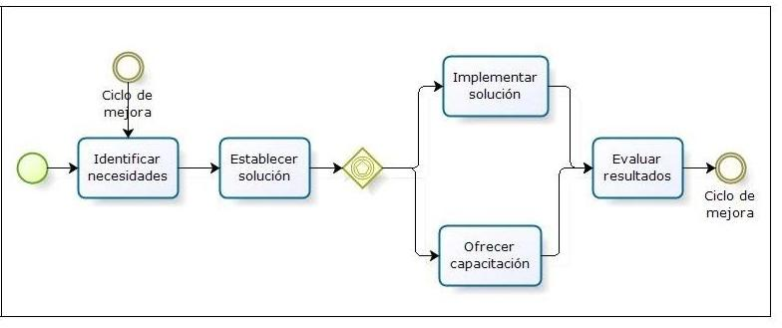
Gráfico de mejora continua

Slide 29
Agradecimientos

Slide 30
Espacio para consultas

